Slide 1


หน่วยที่ 2
ตัวเรา สัตว์ และพืชรอบตัวเรา

Slide 2

บทที่ 1 ร่างกายของเรา

Slide 3
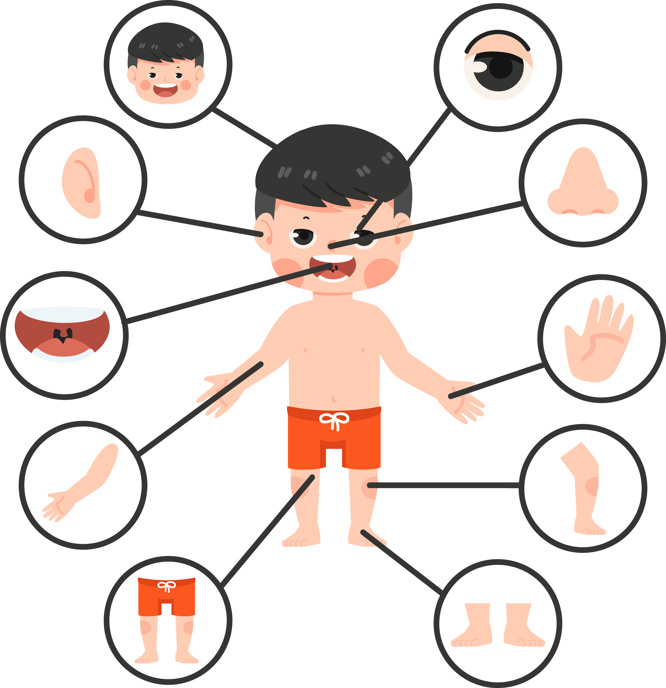
ส่วนต่างๆของร่างกาย
ศีรษะ
ปาก
หู
จมูก
ปาก
มือ
แขน
เข่า
ขา
เท้า

Slide 4
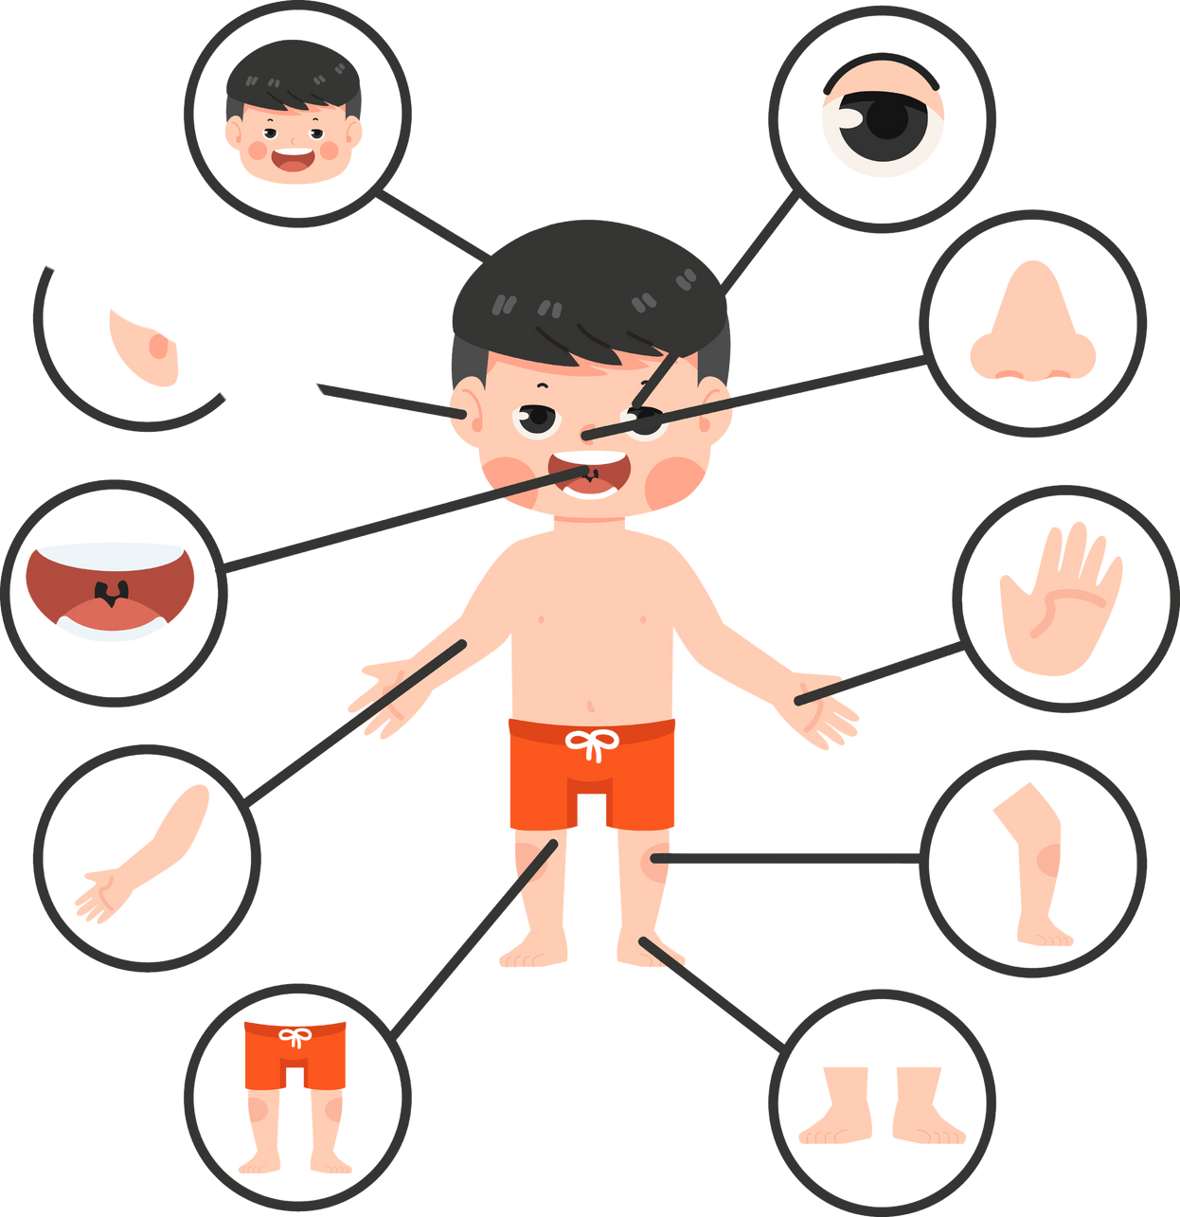
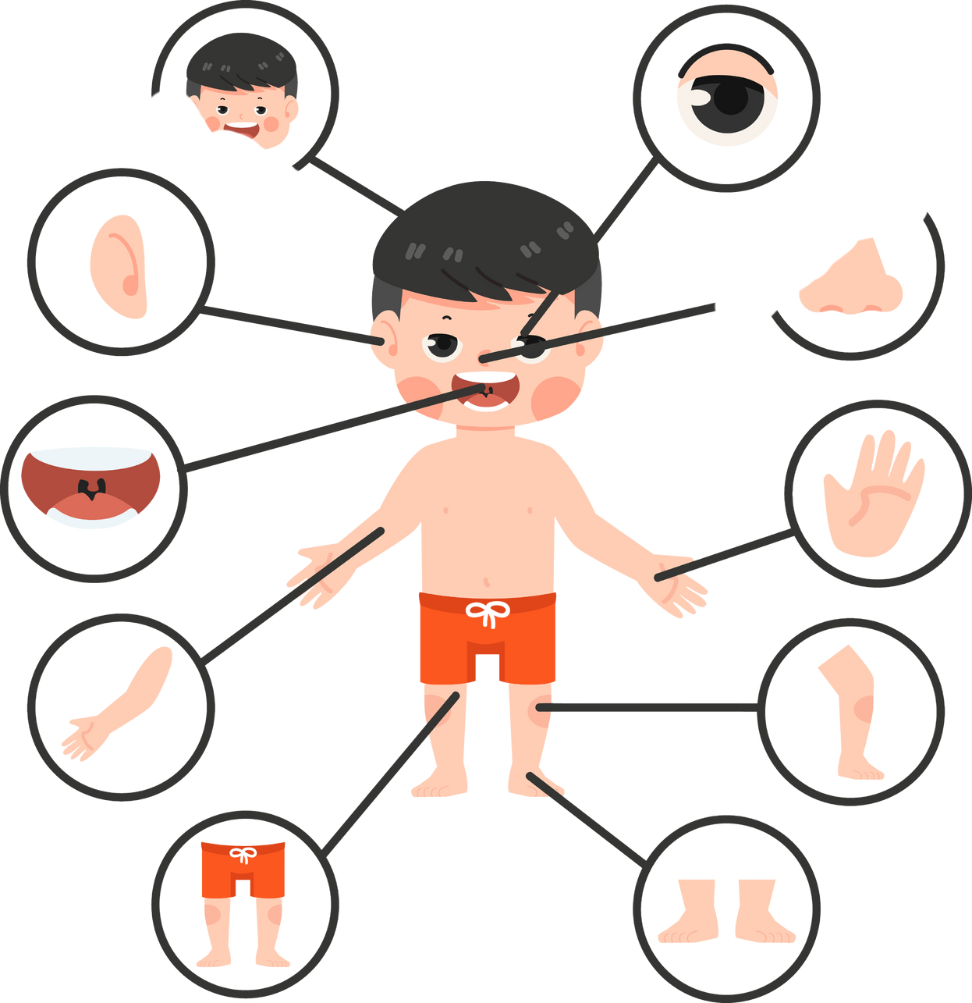
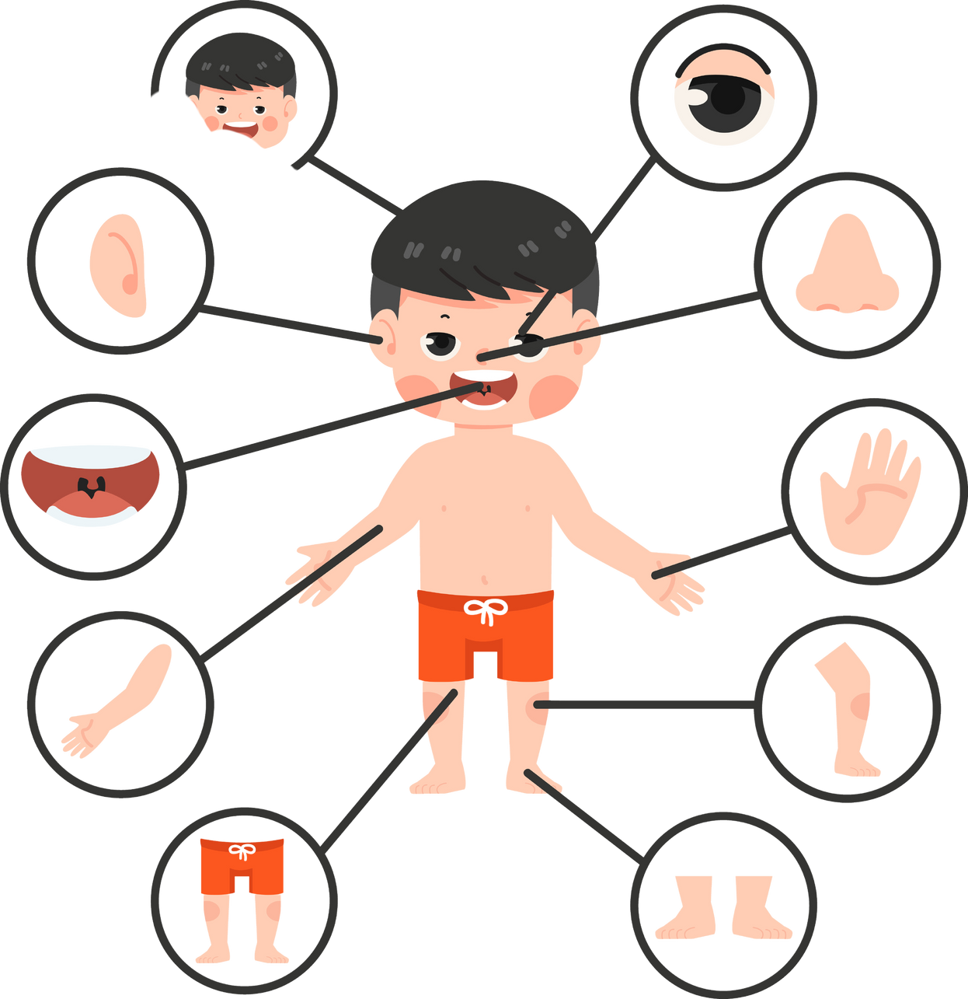
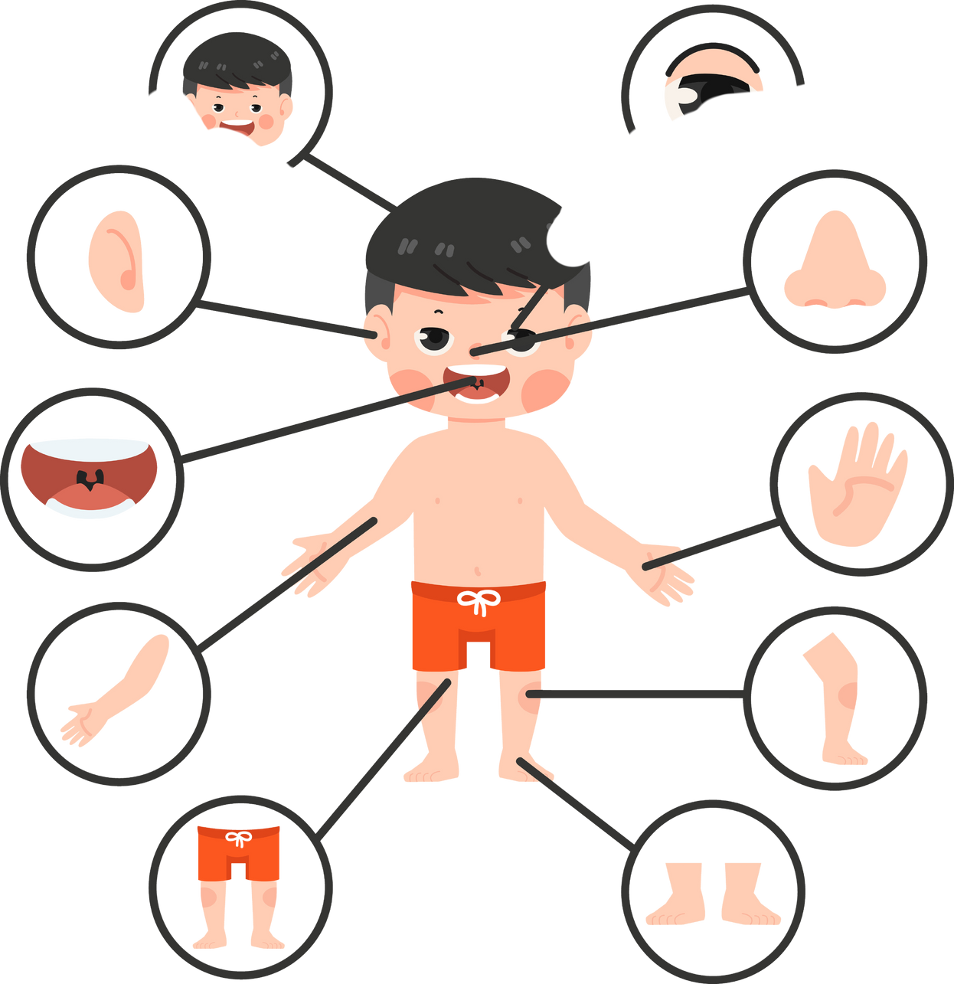
หน้าที่ของอวัยวะต่างๆ
ปาก
ศีรษะ
ตา
ปกป้องสมอง
มองเห็น
หู
จมูก
ได้ยิน และการทรงตัว
หายใจ, รับกลิ่น

Slide 5
หน้าที่ของอวัยวะต่างๆ
ปาก
ปาก
มือ
พูดคุยกับ, บดเคี้ยว
หยิบจับสิ่งของ
เท้า
เข่า
การยืน, การเดิน
รับน้ำหนักตัว

Slide 6
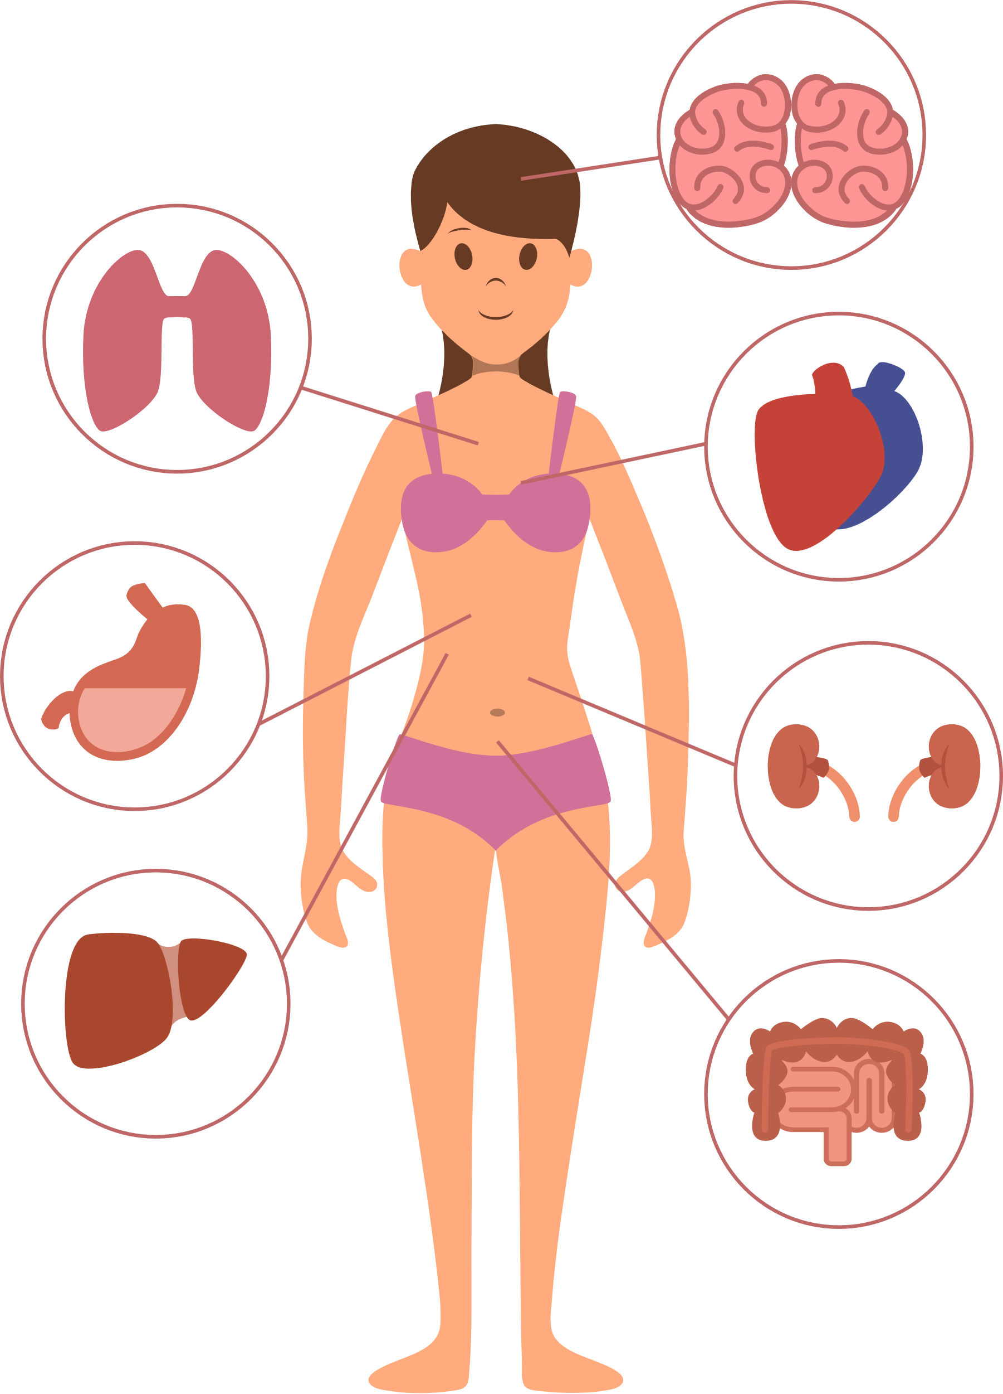
ส่วนต่างๆของร่างกาย
สมอง
ปอด
หัวใจ
ไต
ไต
ตับ
ลำไส้

Slide 7
หน้าที่ของอวัยวะต่างๆ
สมอง
ควบคุมการทำงานของร่างกาย
แลกเปลี่ยนแก๊ส
ปอด
หัวใจ
สูบฉีดเลือดไปเลี้ยงทั่วร่างกาย
ย่อยอาหาร
ไต
ไต
ขับของเสีย
ผลิตน้ำย่อย
ตับ
ลำไส้
ย่อยอาหาร

Slide 8
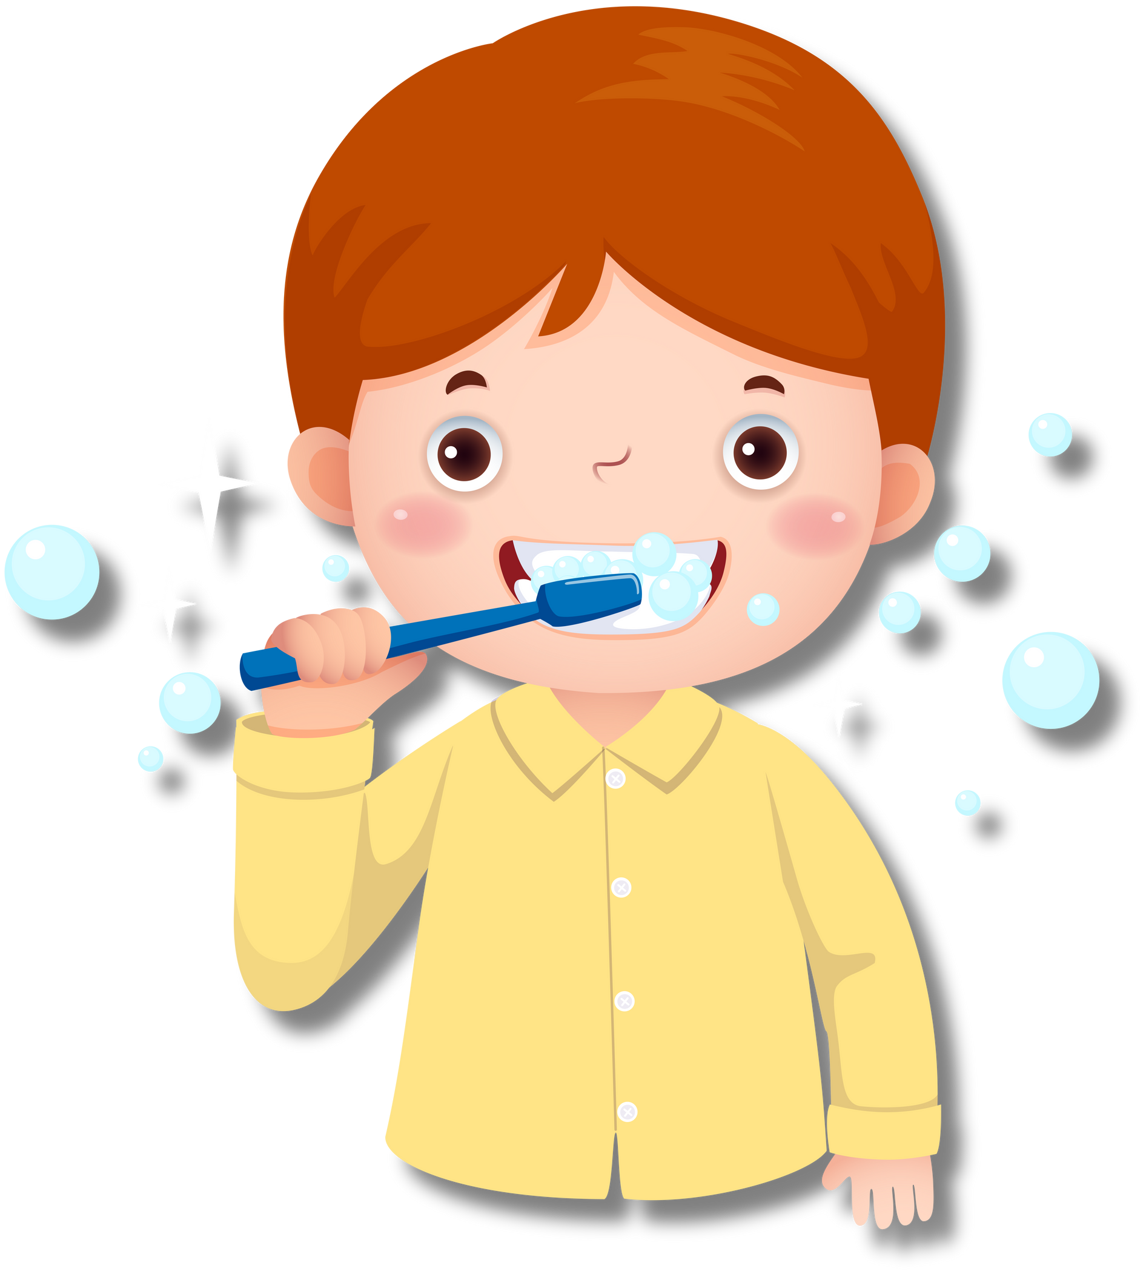
การดูแลรักษาความสะอาดร่างกาย
แปรงฟัน
ควรแปรงฟันหลังตื่นนอน ก่อนเข้านอน และหลังรับประทานอาหาร

Slide 9
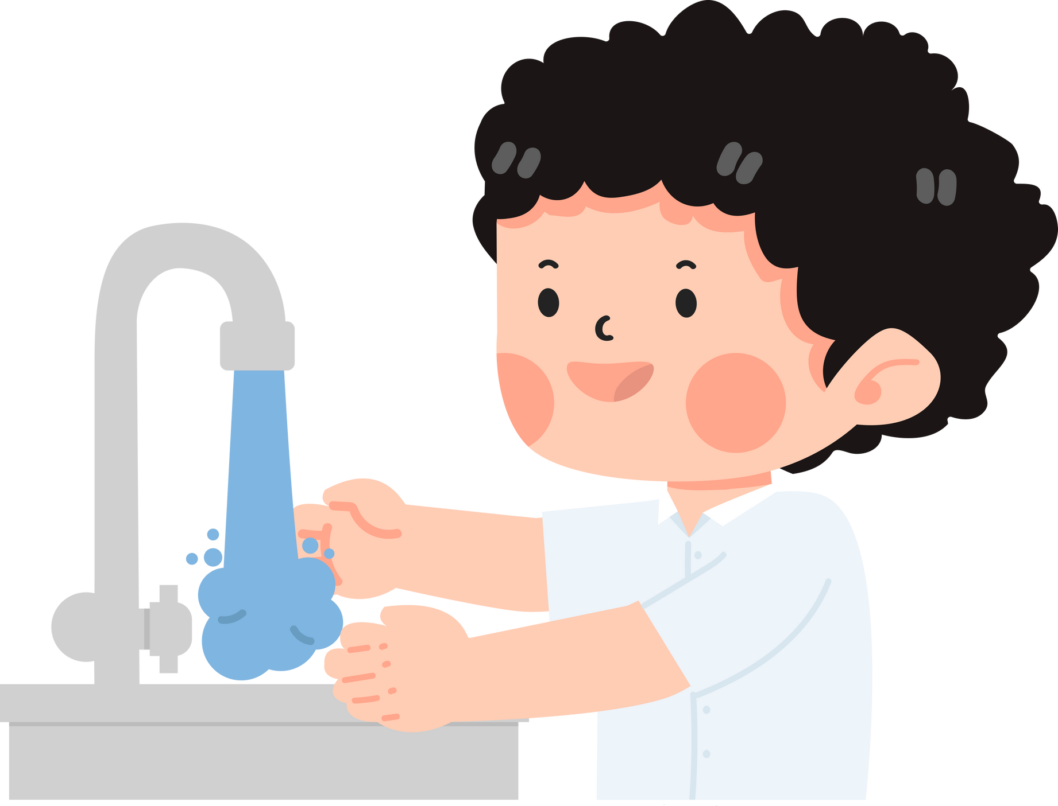
การดูแลรักษาความสะอาดร่างกาย
ล้างมือ
ควรล้างมือ ก่อนและหลังรับประทานอาหาร และเข้าห้องน้ำ

Slide 10

การดูแลรักษาความสะอาดร่างกาย
อาบน้ำ
ควรอาบน้ำวันละ
1-2 ครั้ง

Slide 11
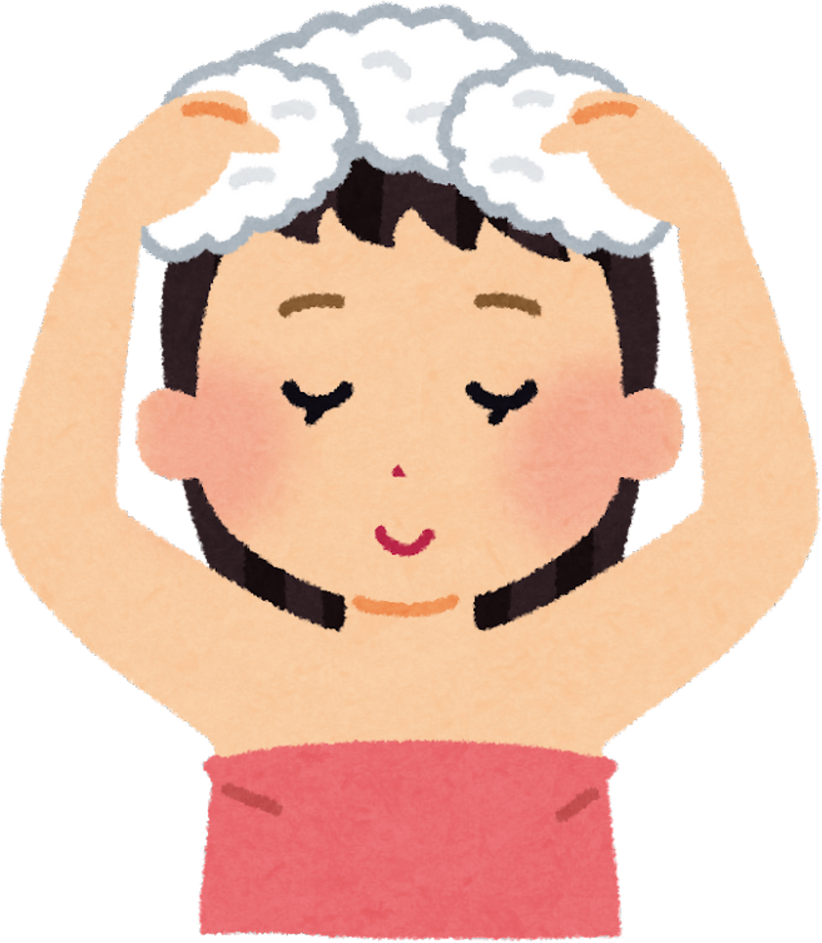
การดูแลรักษาความสะอาดร่างกาย
สระผม
ควรสระผมสัปดาห์ละ
3 – 4 ครั้ง

Slide 12
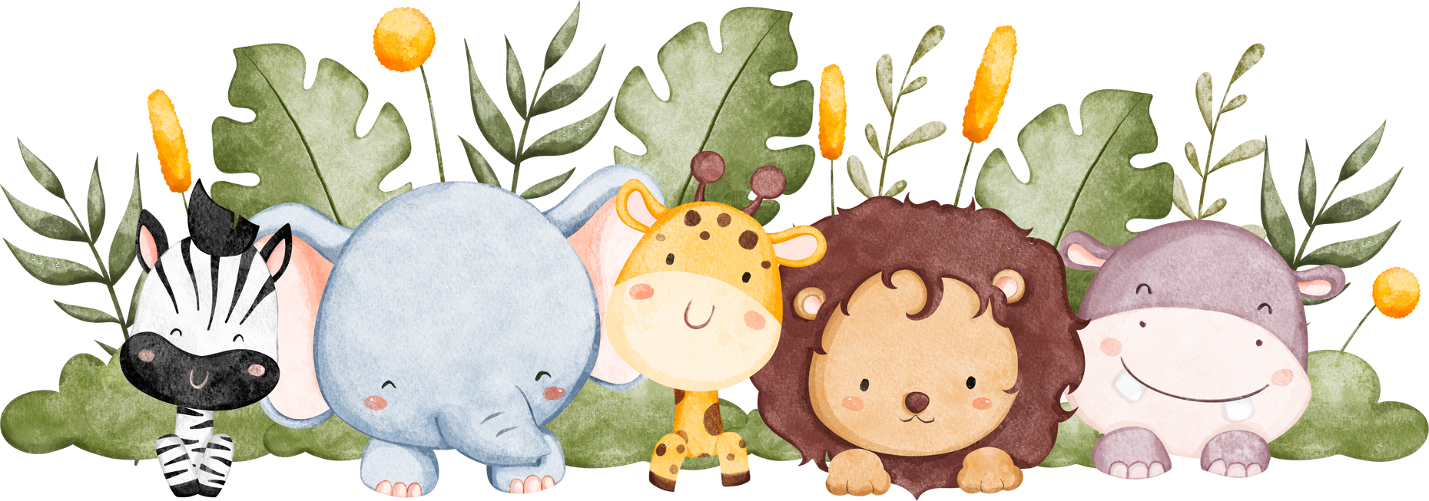
บทที่ 2 สัตว์และพืชรอบตัวเรา

Slide 13
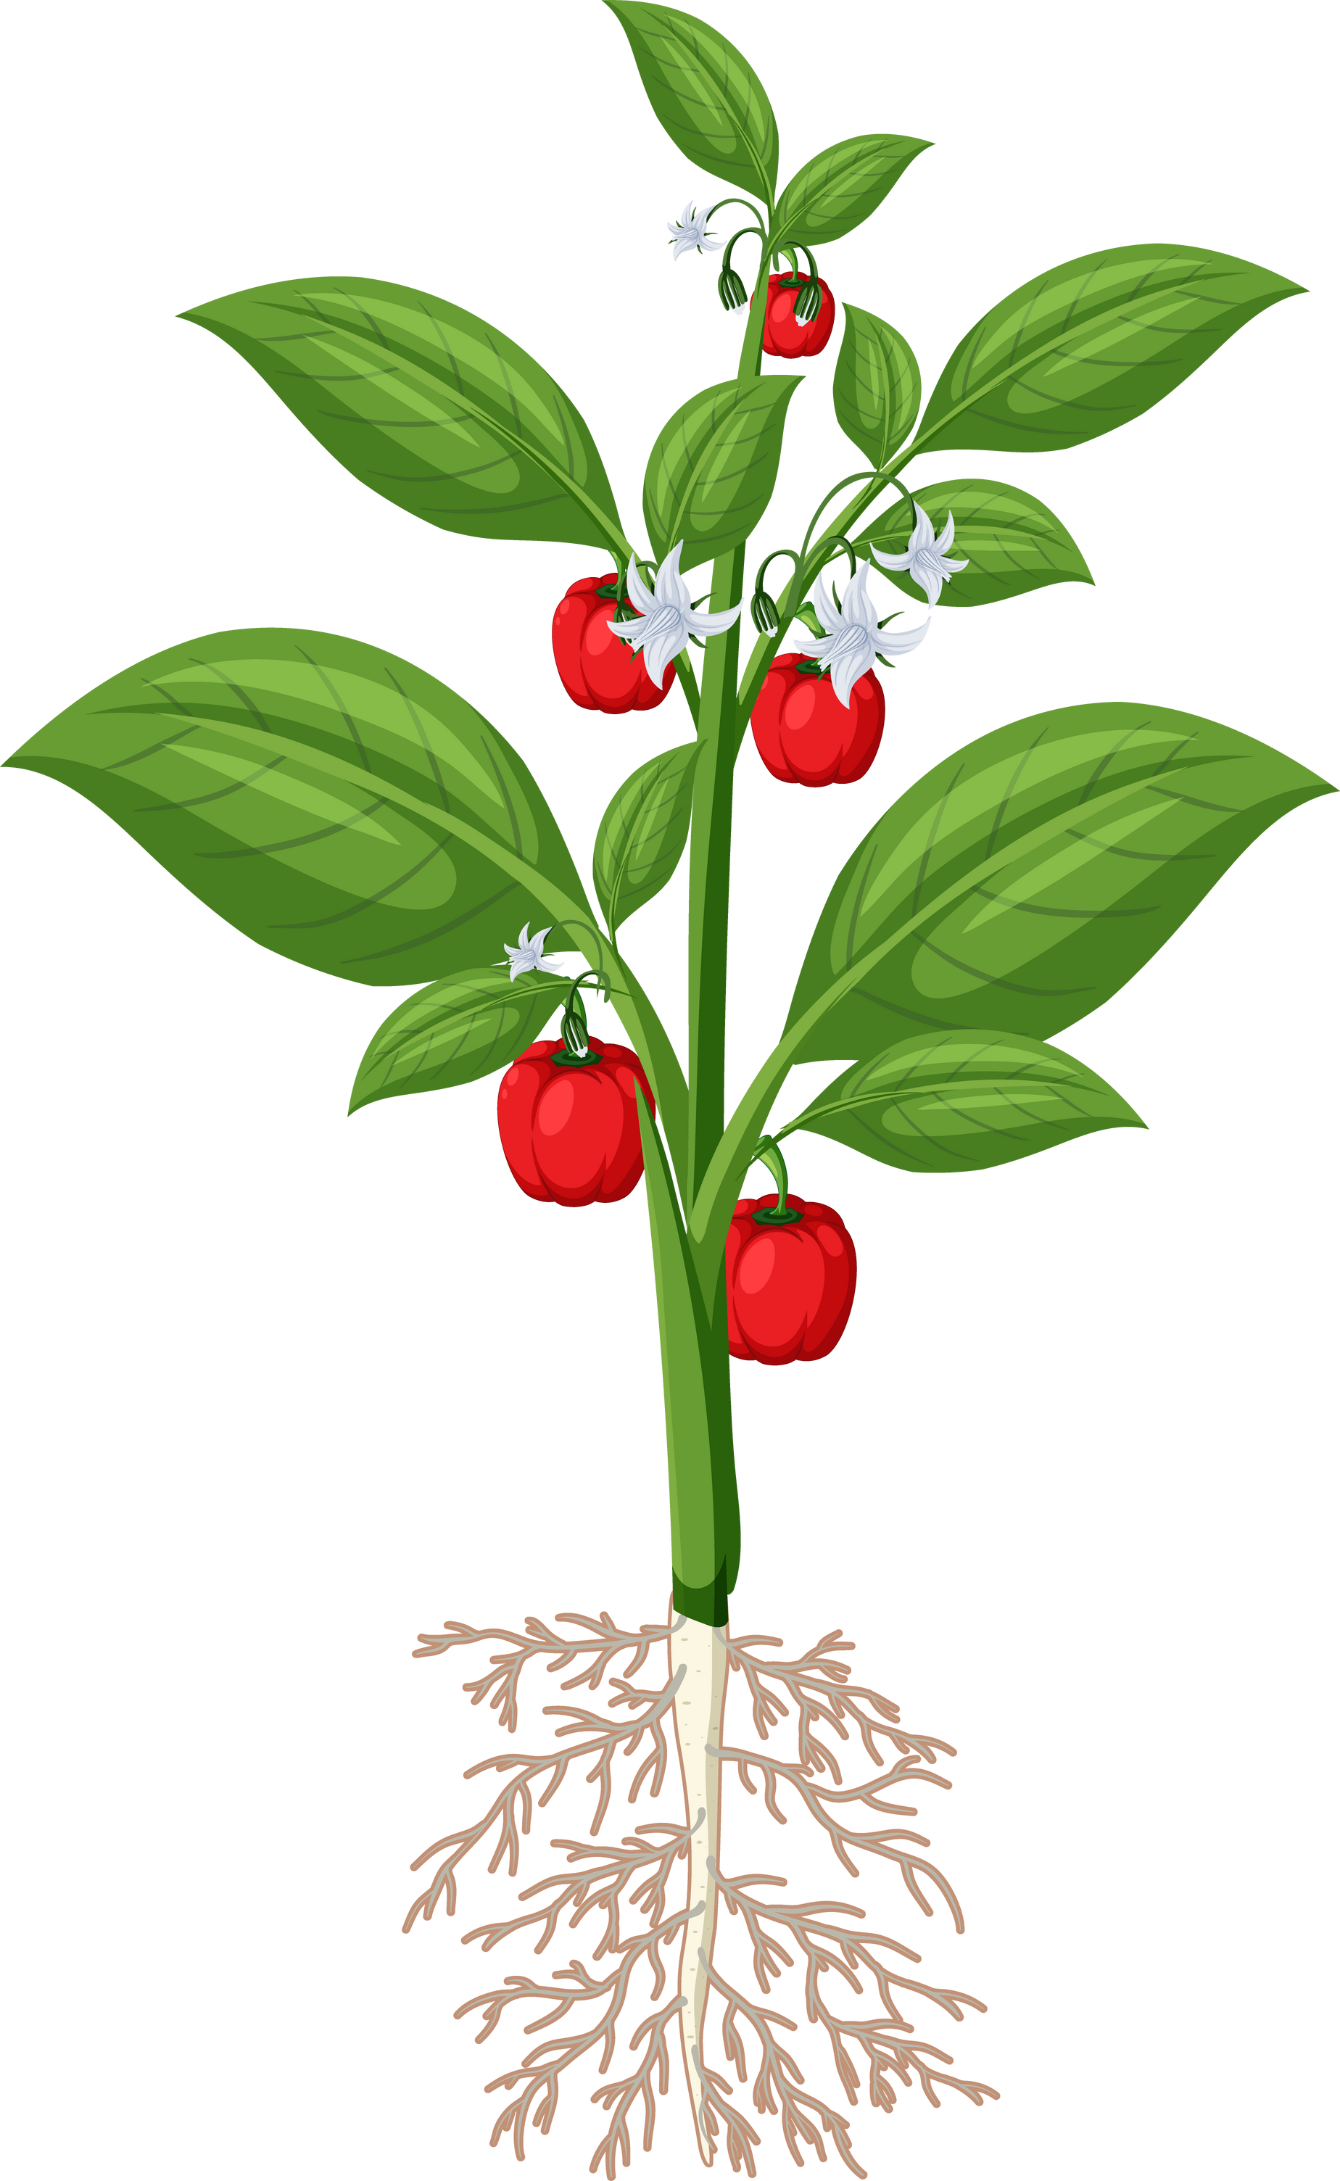
ส่วนต่างๆของพืช
ยอด
ใบ
ดอก
ลำต้น
ผล
ราก

Slide 14
หน้าที่ของส่วนต่างๆ
ราก
ลำต้น
ชูกิ่ง ก้าน ใบ ให้ได้รับอากาศและแสงแดด
ยึดลำต้นให้ติดกับพื้นดิน

Slide 15
หน้าที่ของส่วนต่างๆ
ใบ
ผล
สังเคราะห์อาหาร
ห่อหุ้มต้นอ่อนและเมล็ด

Slide 16

ส่วนต่างๆของสัตว์
หู
จมูก
ตา
ปาก
หาง
เท้า

Slide 17
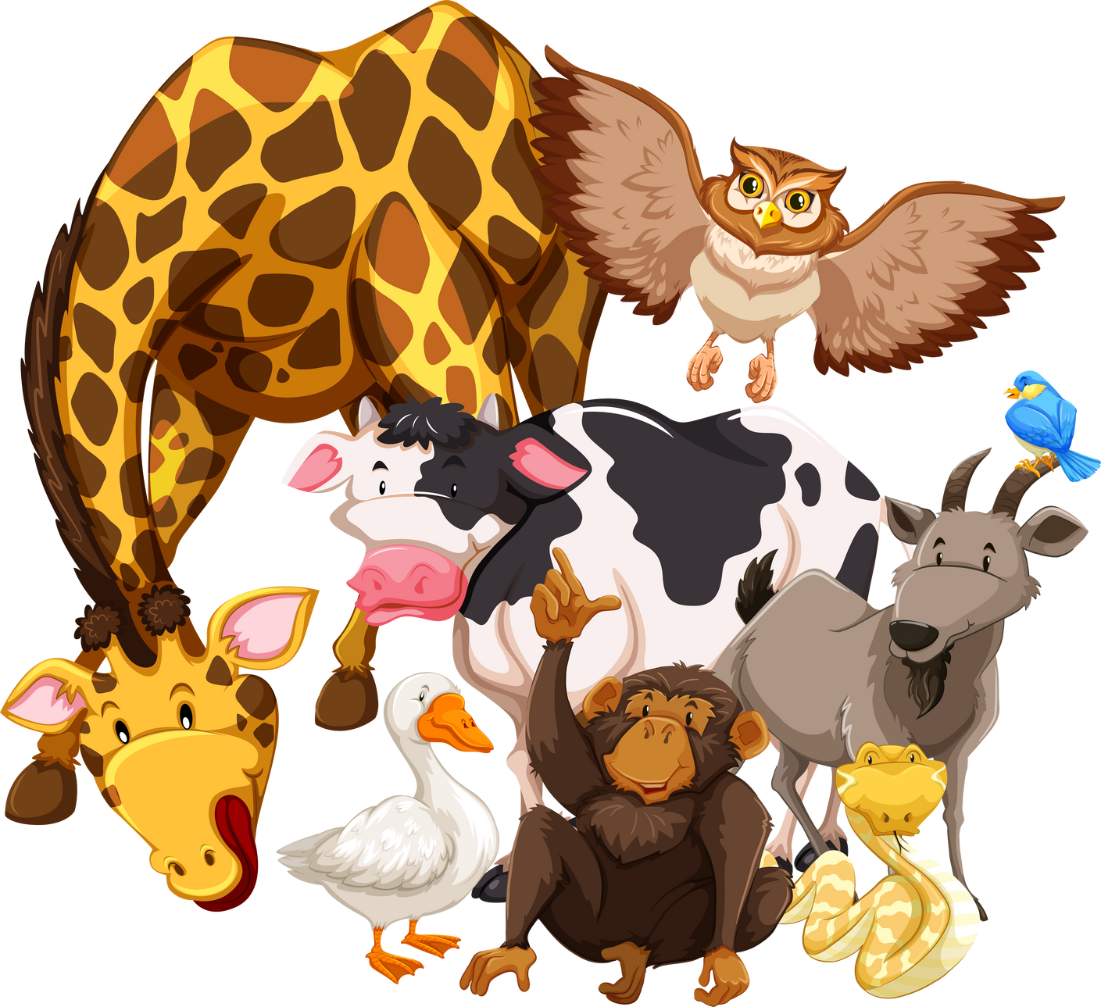
การแบ่งสัตว์ตามที่อยู่อาศัย
สัตว์บก
เป็นสัตว์ที่อาศัยอยู่บนพื้นดินเป็นส่วนมากหรือทั้งหมด มีทั้ง 2 ขา 4 ขา หรือมากกว่านั้น เช่น ไก่ งู แมว สุนัข วัว ช้าง เสือ สิงโต ม้า

Slide 18

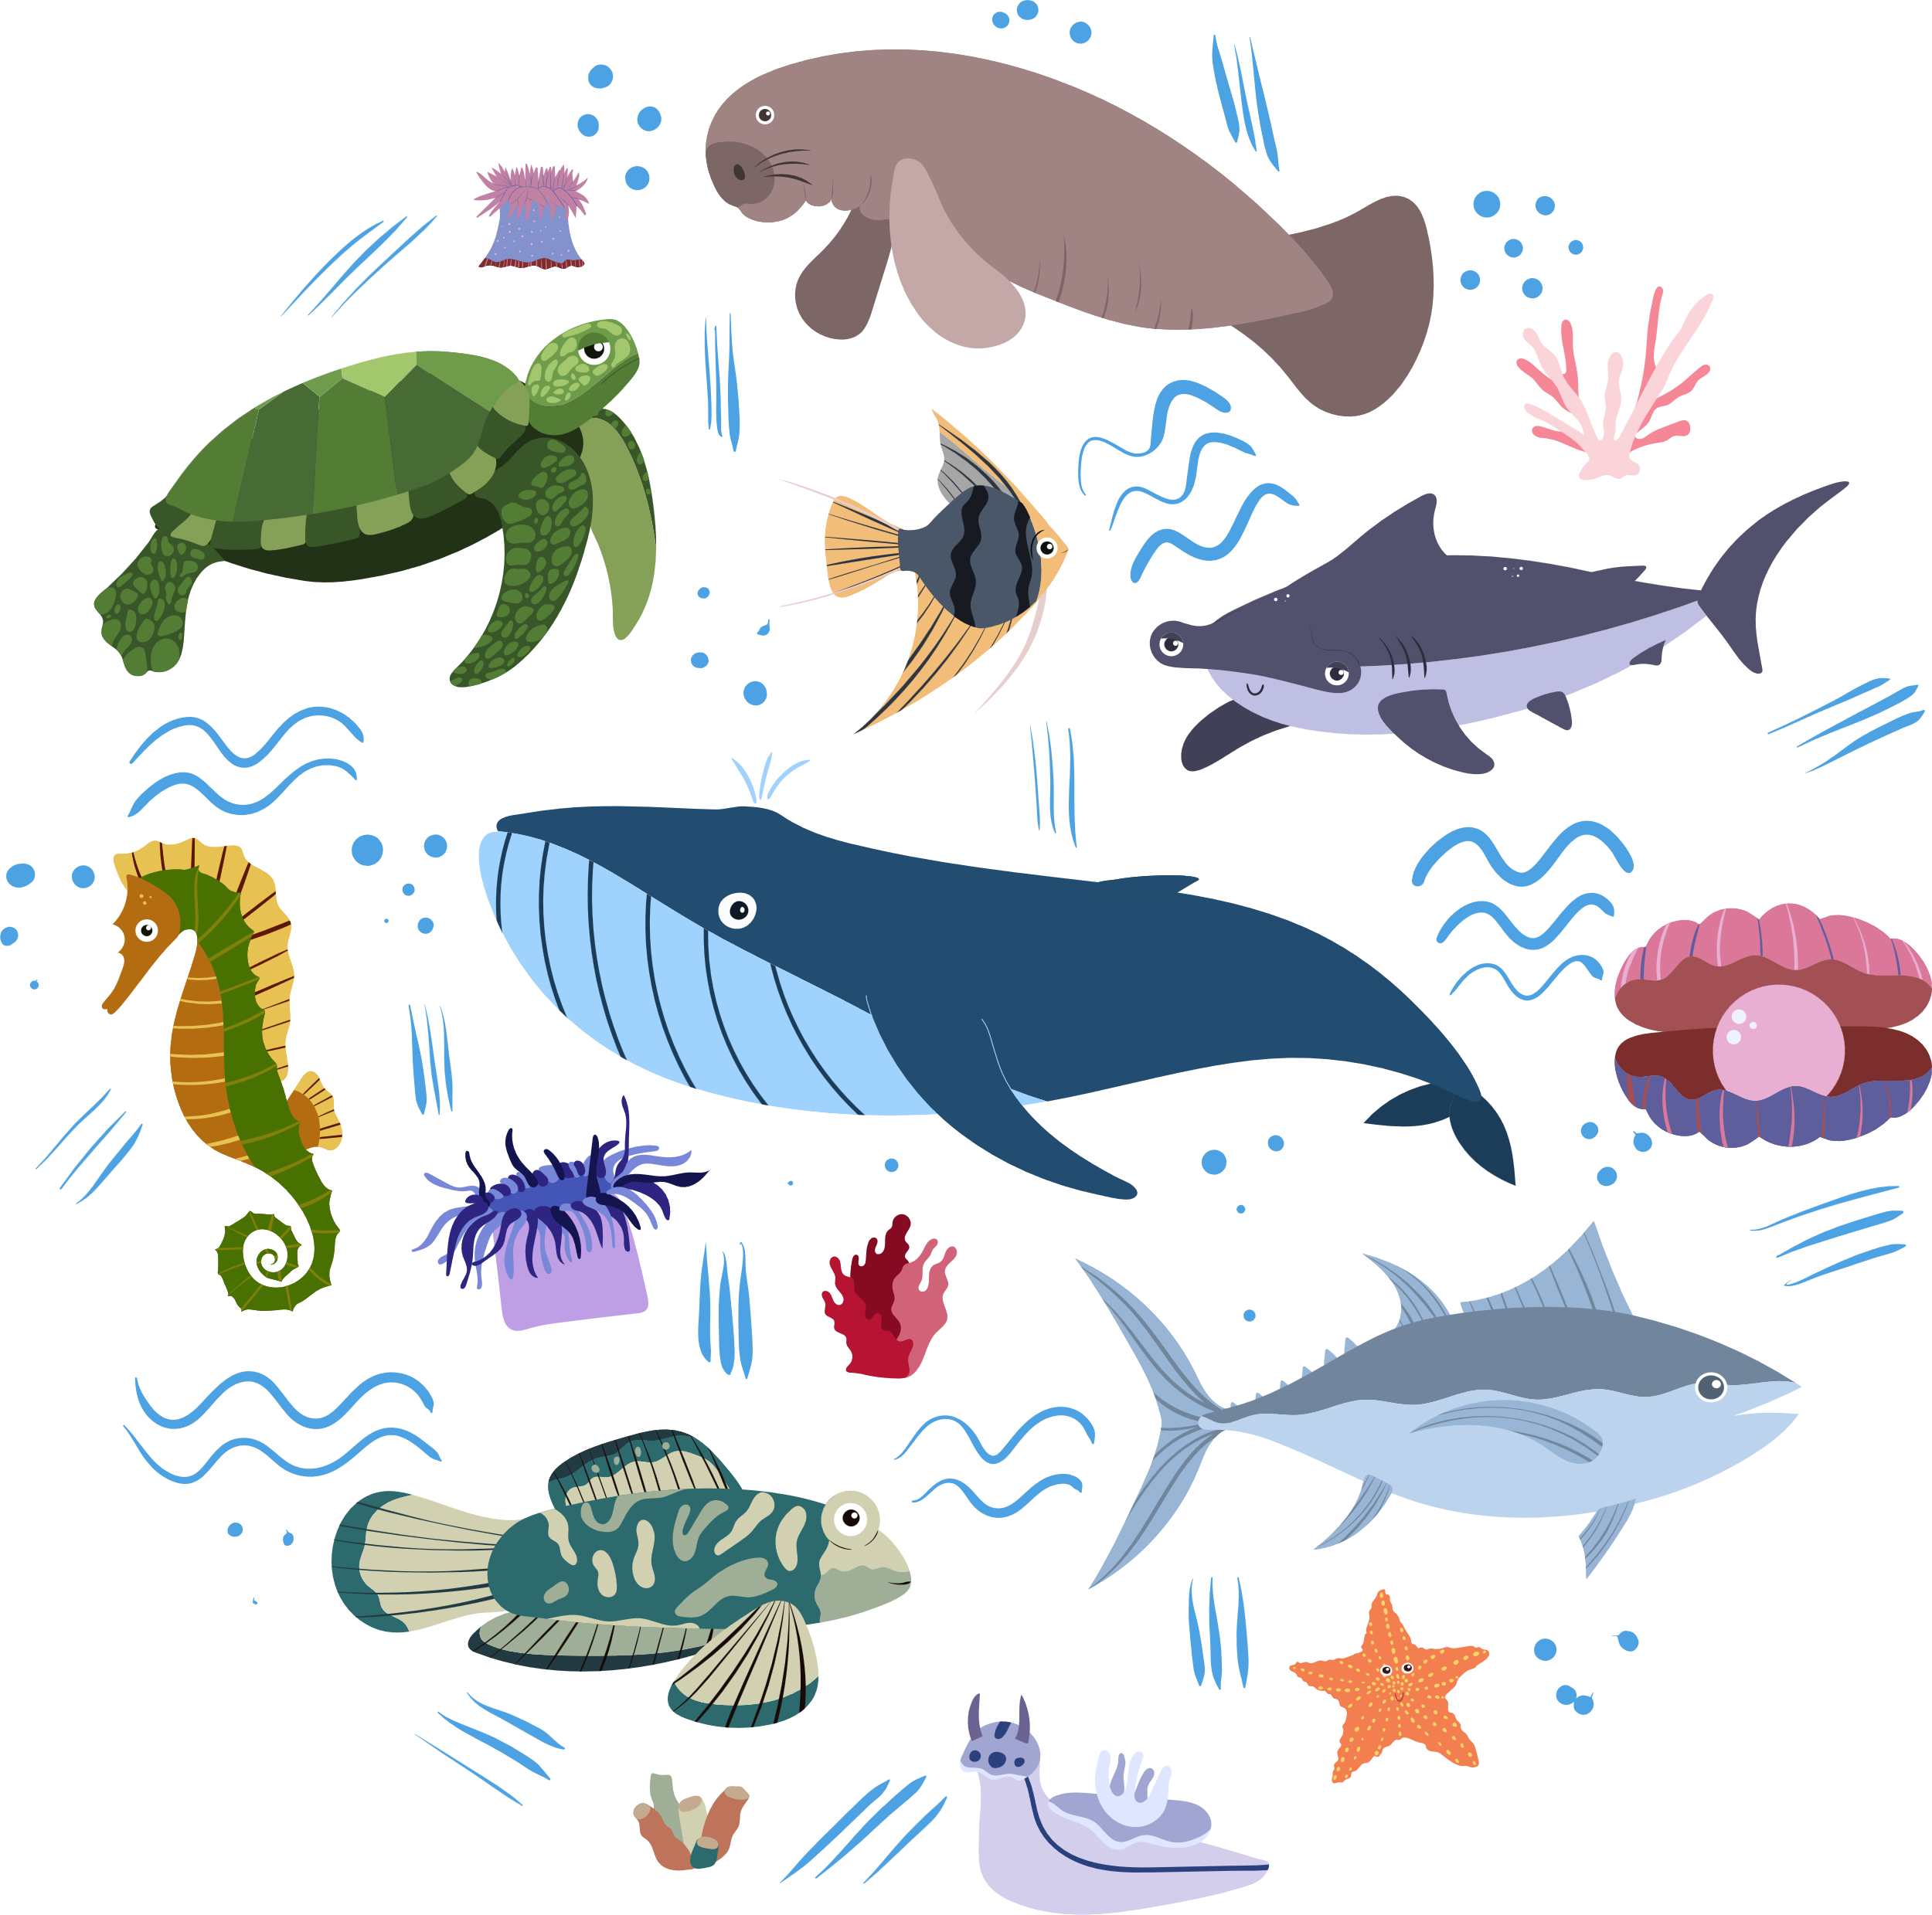
การแบ่งสัตว์ตามที่อยู่อาศัย
สัตว์น้ำ
ส่วนใหญ่อาศัยอยู่ในน้ำ เช่น ปลา ปู กุ้ง หอย เต่า แพลงก์ตอน แมลงน้ำ ฟองน้ำ สาหร่าย วาฬ พะยูน จระเข้

Slide 19

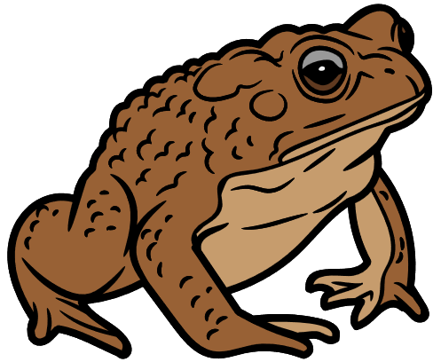
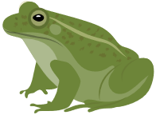
การแบ่งสัตว์ตามที่อยู่อาศัย
สัตว์สะเทินน้ำสะเทินบก
สัตว์ที่อาศัยได้ทั้งในน้ำและบนบก เช่น กบ อึงอ่าง คางคก เขียด

Slide 20

THANK YOU!

